Slide 1
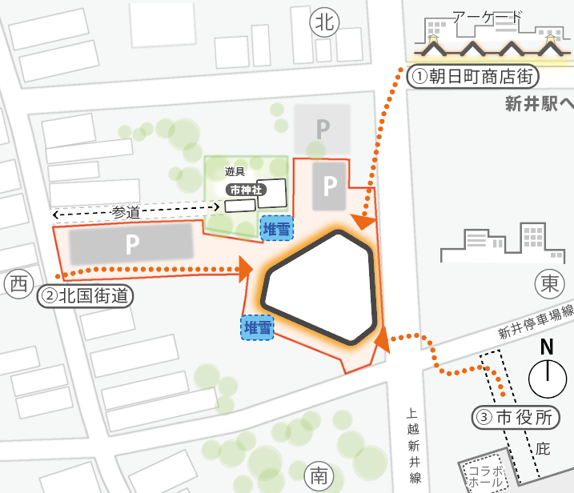
配置図
北
朝日町商店街
北国街道
市役所

Slide 2
（外観イメージ）
（1階イメージ）
（2階イメージ）
（3階イメージ）

